Slide 1
MÁI ẤM GIA ĐÌNH
Tuần 14
Bài
26
EM MANG VỀ YÊU THƯƠNG

Slide 2
YÊU CẦU CẦN ĐẠT
Đọc đúng, rõ ràng một bài thơ ngắn. Biết ngắt hơi ở chỗ có dấu câu, chỗ ngắt nhịp thơ.
Trả lời được các câu hỏi của bài. Hiểu nội dung của bài thơ: tình cảm yêu thương của bạn nhỏ dành cho em bé.
4

Slide 3
ĐỌC
Nói về những việc anh chị thường làm cho em.

Slide 4
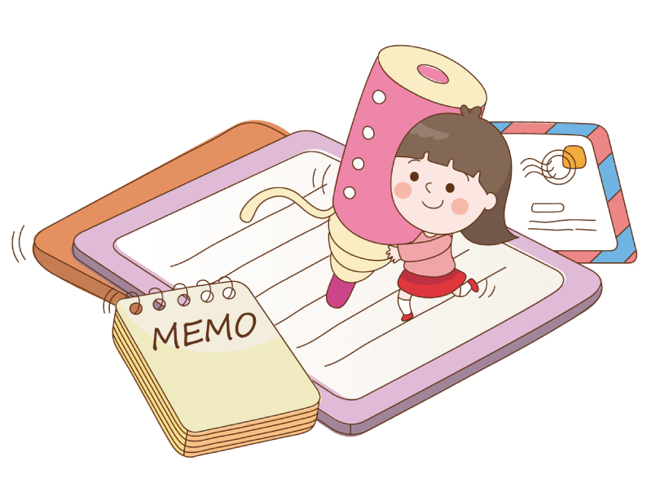
Thứ tư, ngày 8 tháng 12 năm 2021.
Tiếng Việt
Vở
Tiếng Việt
Bài 26 - Đọc: Em mang về yêu thương

Slide 5
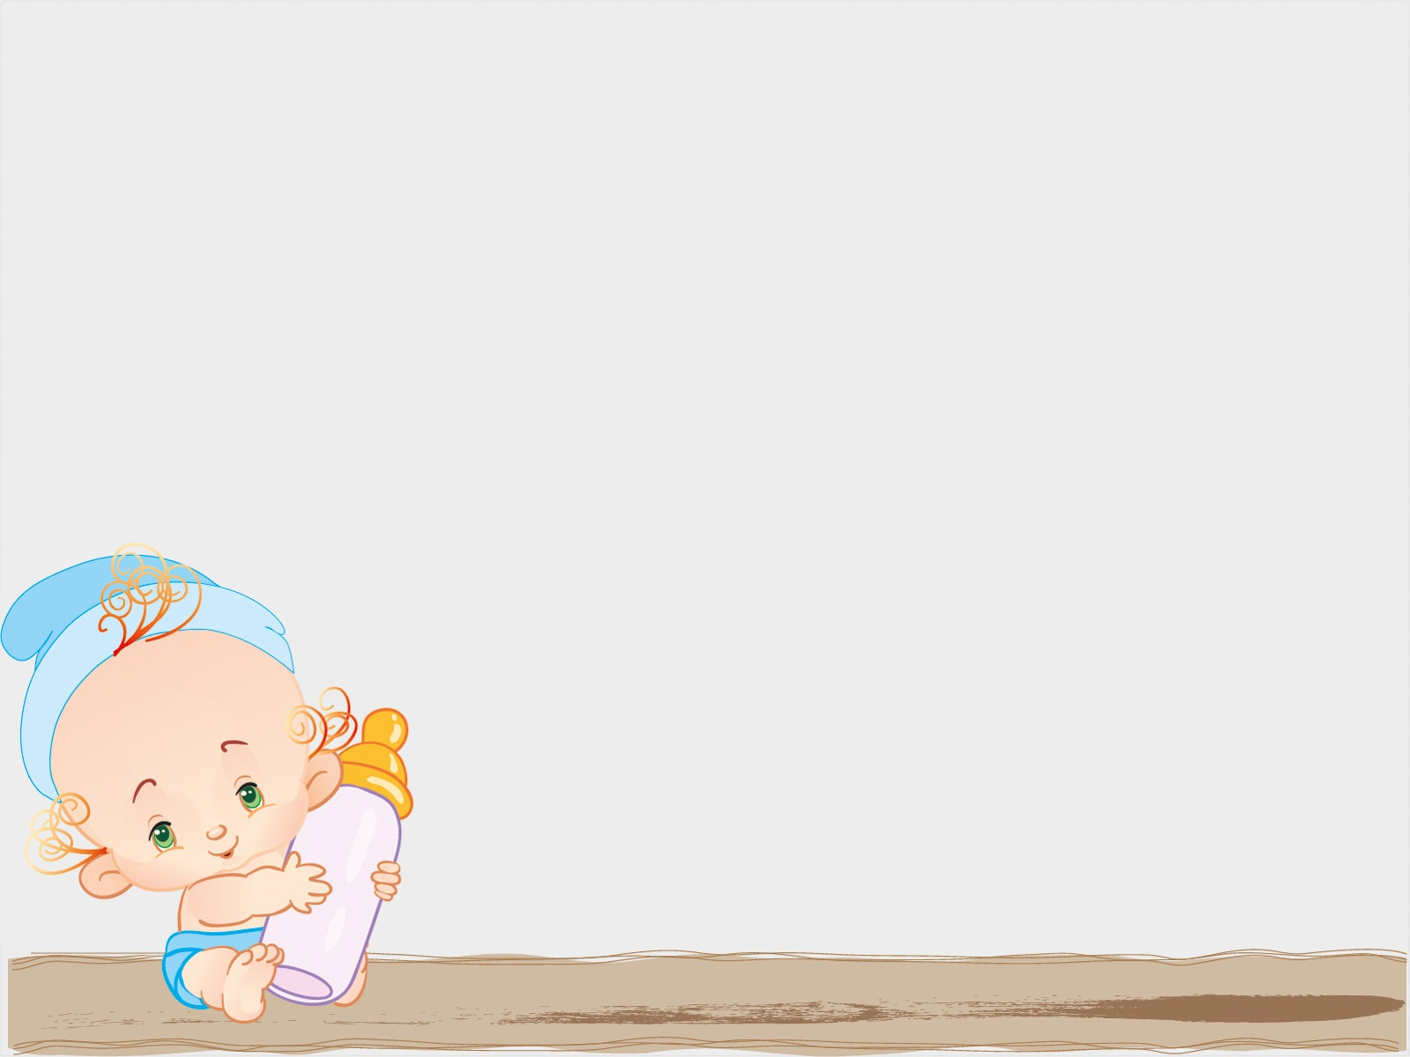
EM MANG VỀ YÊU THƯƠNG
Đọc mẫu
Mẹ, mẹ ơi em bé
Từ đâu đến nhà ta
Nụ cười như tia nắng
Bàn tay như nụ hoa
Bước chân đi lẫm chẫm
Tiếng cười vang sân nhà?
Hay bé từ sao xuống
Hay từ biển bước lên
Hay bé trong quả nhãn
Ông trồng cạnh hàng hiên?
Hay bé theo cơn gió
Nằm cuộn tròn trong mây
Rồi biến thành giọt nước
Rơi xuống nhà mình đây?
Mỗi sáng em thức giấc
Là như thể mây, hoa
Cùng nắng vàng biển rộng
Mang yêu thương vào nhà.
(Minh Đăng)

Slide 6
EM MANG VỀ YÊU THƯƠNG
Đọc nối tiếp
Mẹ, mẹ ơi em bé
Từ đâu đến nhà ta
Nụ cười như tia nắng
Bàn tay như nụ hoa
Bước chân đi lẫm chẫm
Tiếng cười vang sân nhà?
Hay bé từ sao xuống
Hay từ biển bước lên
Hay bé trong quả nhãn
Ông trồng cạnh hàng hiên?
Hay bé theo cơn gió
Nằm cuộn tròn trong mây
Rồi biến thành giọt nước
Rơi xuống nhà mình đây?
Mỗi sáng em thức giấc
Là như thể mây, hoa
Cùng nắng vàng biển rộng
Mang yêu thương vào nhà.
(Minh Đăng)

Slide 7
Mẹ, mẹ ơi em bé
Từ đâu đến nhà ta
Nụ cười như tia nắng
Bàn tay như nụ hoa
Bước chân đi lẫm chẫm
Tiếng cười vang sân nhà?

Slide 8
EM MANG VỀ YÊU THƯƠNG
Mẹ, mẹ ơi em bé
Từ đâu đến nhà ta
Nụ cười như tia nắng
Bàn tay như nụ hoa
Bước chân đi lẫm chẫm
Tiếng cười vang sân nhà?
Hay bé từ sao xuống
Hay từ biển bước lên
Hay bé trong quả nhãn
Ông trồng cạnh hàng hiên?

Slide 9
Giải nghĩa từ
Lẫm chẫm: từ tả dáng đi chưa vững của em bé mới biết đi.

Slide 10
EM MANG VỀ YÊU THƯƠNG
Hay bé theo cơn gió
Nằm cuộn tròn trong mây
Rồi biến thành giọt nước
Rơi xuống nhà mình đây?
Mỗi sáng em thức giấc
Là như thể mây, hoa
Cùng nắng vàng biển rộng
Mang yêu thương vào nhà.

Slide 11
Luyện đọc nhóm

Slide 12
EM MANG VỀ YÊU THƯƠNG
Mẹ, mẹ ơi em bé
Từ đâu đến nhà ta
Nụ cười như tia nắng
Bàn tay như nụ hoa
Bước chân đi lẫm chẫm
Tiếng cười vang sân nhà?
Hay bé từ sao xuống
Hay từ biển bước lên
Hay bé trong quả nhãn
Ông trồng cạnh hàng hiên?
Hay bé theo cơn gió
Nằm cuộn tròn trong mây
Rồi biến thành giọt nước
Rơi xuống nhà mình đây?
Mỗi sáng em thức giấc
Là như thể mây, hoa
Cùng nắng vàng biển rộng
Mang yêu thương vào nhà.
(Minh Đăng)

Slide 13
Tìm hiểu bài

Slide 14
1. Bạn nhỏ hỏi mẹ điều gì?
Bạn nhỏ đã hỏi mẹ em bé từ đâu đến.

Slide 15
Mẹ, mẹ ơi em bé
Từ đâu đến nhà ta
Nụ cười như tia nắng
Bàn tay như nụ hoa
Bước chân đi lẫm chẫm
Tiếng cười vang sân nhà?
2. Trong khổ thơ đầu bạn nhỏ tả em mình như thế nào?

Slide 16
3. Trong khổ thơ thứ hai và thứ ba bạn nhỏ đoán em bé từ đâu đến?

Slide 17
A
Nắng vàng và biển rộng
B
Tình yêu thương
C
Mây và hoa
4. Em bé đã mang đến những gì cho gia đình bạn nhỏ?

Slide 18
Luyện đọc lại

Slide 19
EM MANG VỀ YÊU THƯƠNG
Mẹ, mẹ ơi em bé
Từ đâu đến nhà ta
Nụ cười như tia nắng
Bàn tay như nụ hoa
Bước chân đi lẫm chẫm
Tiếng cười vang sân nhà?
Hay bé từ sao xuống
Hay từ biển bước lên
Hay bé trong quả nhãn
Ông trồng cạnh hàng hiên?
Hay bé theo cơn gió
Nằm cuộn tròn trong mây
Rồi biến thành giọt nước
Rơi xuống nhà mình đây?
Mỗi sáng em thức giấc
Là như thể mây, hoa
Cùng nắng vàng biển rộng
Mang yêu thương vào nhà.
(Minh Đăng)

Slide 20
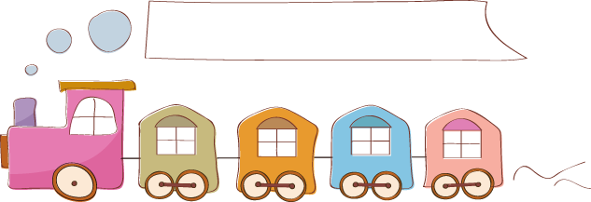
Luyện tập theo văn bản đọc

Slide 21
1. Tìm thêm các từ ngữ tả em bé.
đáng yêu
bầu bĩnh
bụ bẫm
dễ thương
mũm mĩm
2. Đặt câu với từ ngữ em tìm được ở bài tập 1
M: Bé Hà rất bụ bẫm.

Slide 22
Vận dụng
Hôm nay, con học bài gì ?
Con đã làm gì cho em nhỏ ?

Slide 23
YÊU CẦU CẦN ĐẠT
Đọc đúng, rõ ràng một bài thơ ngắn. Biết ngắt hơi ở chỗ có dấu câu, chỗ ngắt nhịp thơ.
Trả lời được các câu hỏi của bài. Hiểu nội dung của bài thơ: tình cảm yêu thương của bạn nhỏ dành cho em bé.
4

Slide 24
Định hướng tiếp theo
Chuẩn bị bài Nghe – viết / tr. 114
- Đọc và trả lời bài

Slide 25
Tạm biệt và hẹn gặp lại
các con vào những tiết học sau!

